Slide 1
Project 1
Design Review
吴瑜萍 薛峰

Slide 2
Design Review
Tasks
Question
Task 1: setup the environment (Project 0)
Task 2: develop a simple bootloader to only print characters
Task 3: given createimage, develop kernel.c and bootblock.s to start a kernel
Task 4: develop your own createimage.c
Where do you place your boot block?
How to move kernel from disk to memory?
Where do you place your kernel in the memory?
Where is your kernel entry point?
How to create disk image?

Slide 3
Task2: Develop a simple bootloader to only print characters
填写 bootblock.s 代码，打印字符串”It’s BootLoader”
将 bootblock 写到 SD 卡的第一个扇区。(512B)

Slide 4
Where do you place your boot block?
在 CPU 上电复位后，执行地址自动会跳转到一个位置，这个位置就是 PMON 的一处可执行代码。
这段 代码主要的任务就是将存储设备上的第一个扇区（512B）的内容，拷贝到一个固定的位置（在课程提供的开发板中，这个 位置是 0xa0800000）。
这 512B 的数据就是我们的 BootLoader。

Slide 5
Task3: given createimage, develop kernel.c and bootblock.s to start a kernel
给定镜像制作工具，制作内核镜像。
1）补全bootblock.s，添加内容：调用 BIOS 将位于 SD 第二个扇区的内核代码段移动至内存
2）补全 kernel.c 文件中的代码，添加的内容为调用 BIOS，输出字符串“HelloOS”。
3）运行 makeall 命令进行交叉编译，生成二进制文件生成镜像，将image写入SD卡的第一个扇区。

Slide 6
How to move kernel from disk to memory?
利用PMON中的读盘函数 read_sd_card(addr,offset,size)
addr：0xa0800200
offset：512
size：512
Where do you place your kernel in the memory?

Slide 7
Where is your kernel entry point？
读取完内核后，bootloader 最后需要完成的一个工作就是跳转到内核代码的入口，这个入口地址在哪里呢？其实 我们在进行链接的时候已经将入口函数放到了内核文件的最前面，放到内存后，这个位置就是 0xa0800200。
将内核读取到内存的0xa0800200处，kernel.c 的main函数地址是0xa0800200，因此在boot block读完kernel之后，跳转到0xa0800200处执行main。

Slide 8
Task4：develop your own createimage.c
编写 createimage.c 文件实现将 bootblock 和 kernel 结合为一个操作系统镜像，要求可以传入参数进行内核镜像的制作。
并提供操作系统镜像的一些信息。其中 bootblock 存放在镜像的第一个扇区， kernel 存放在镜像的第二个扇区。

Slide 9
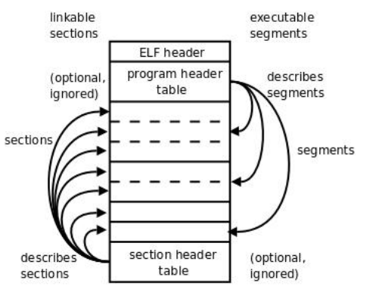
How to create disk image?
用read_exec_file()读bootblock和kernel的文件头
Ehdr->e_phoff找到第一个程序头，Ehdr->e_phnum表示程序头个数。从而可以
找到每个phdr的位置。
计算kernel的大小
将每个phdr中的p_memsz相加。
分别用 write_bootblock()和write_kernel()将bootblock和kernel写入
image
将 kernel 的扇区个数写入 bootblock 的 os_size 位。
用extended_opt打印信息

Slide 10
The End Q & A

